Slide 1
Лекция 8. Мониторинг и анализ производительности Windows Server

Slide 2
Цель лекции
Понимать разницу между monitoring, alerting, diagnostics, baseline и capacity planning
Читать события Windows с учётом provider, level, Event ID, времени и соседних событий
Выбирать counters CPU, memory, disk и network без универсальных ложных порогов
Связывать пользовательский симптом с измерениями, журналами, гипотезами и действием

Slide 3
Учебные вопросы
1. Monitoring, diagnostics и baseline; CPU, RAM, disk, network.
2. Event Logs, levels, Event ID, filters и Custom Views.
3. Task Manager, Resource Monitor и Performance Monitor.
4. Counters CPU, memory, paging, disk и network.
5. Data Collector Sets, thresholds и centralized events.
6. Симптом нагрузки и первопричина.

Slide 4
Учебный сценарий лекции
FS01 используется как основной сервер для baseline и моделирования нагрузки
ADMIN01 или MON01 используется как рабочее место администратора
WEC01 показывает идею централизованного сбора событий через WEF/WEC
Отчёт оформляется как цепочка: symptom -> metrics -> events -> hypothesis -> action

Slide 5
1. Monitoring начинается до инцидента
Администратор не должен ждать жалобы пользователя, чтобы впервые посмотреть показатели сервера
Monitoring — постоянное наблюдение за состоянием ОС, служб и ресурсов
Diagnostics — поиск причины уже замеченной проблемы
Baseline — зафиксированное нормальное поведение сервера в понятных условиях

Slide 6
Alerting и capacity planning дополняют monitoring
Alerting — уведомление, когда показатель или событие вышли за заданное условие
Capacity Planning — прогноз, когда CPU, RAM, disk или network перестанут хватать
Monitoring отвечает на вопрос «что происходит сейчас и во времени»
Capacity planning отвечает на вопрос «когда нужен апгрейд или изменение архитектуры»

Slide 7
Baseline должен иметь контекст
Пример: Server FS01, роль File Server, обычный рабочий день, 09:00-17:00
Фиксируются пользователи, backup window, обновления, роль сервера и тип нагрузки
Показатели записываются как average, peak и длительность отклонения
Одно короткое измерение не является полноценным baseline

Slide 8
Baseline собирают в разные периоды
Рабочее время показывает реальную пользовательскую нагрузку
Ночное время показывает backup, обслуживание, обновления и фоновые задачи
Пиковые периоды помогают увидеть пределы роли сервера
Высокий disk I/O в 02:00 может быть нормой, если в это время выполняется backup

Slide 9
USE-модель делает диагностику системной
USE означает Utilization, Saturation и Errors
Utilization показывает, насколько ресурс занят
Saturation показывает очередь, ожидание или нехватку ресурса
Errors показывают аппаратные, драйверные или программные ошибки

Slide 10
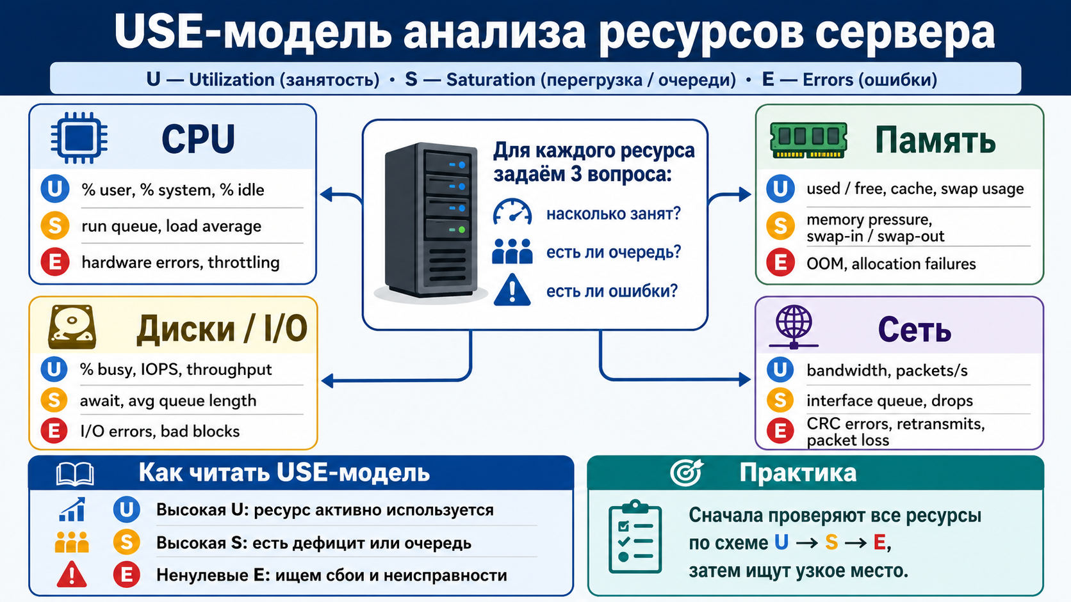
Схема: USE-модель анализа ресурсов сервера

Slide 11
CPU, RAM, disk и network анализируются вместе
Высокий CPU может быть самостоятельной причиной деградации
Высокая disk latency может существовать одновременно и указывать на другую проблему
Ожидание обычного I/O чаще блокирует поток, а не напрямую повышает CPU
Косвенный рост CPU возможен из-за retry, логирования, шифрования или обработки ошибок

Slide 12
2. Event Log хранит технический контекст инцидента
Event Log — журнал событий Windows с полями времени, источника, уровня и сообщения
Event ID без provider не является уникальным объяснением проблемы
Один и тот же Event ID у разных providers может означать разные события
Событие нужно сопоставлять с симптомом, изменением и соседними событиями

Slide 13
Поля события, которые нельзя игнорировать
Log Name показывает, в каком журнале находится событие
Provider или Source показывает компонент, который создал событие
Task Category и Keywords уточняют тип операции
Computer, User, TimeCreated и Correlation ID помогают связать события между собой

Slide 14
Уровни событий Windows
Level 1 Critical — критический сбой, требующий срочного внимания
Level 2 Error — ошибка, которая могла нарушить работу компонента
Level 3 Warning — предупреждение, часто объясняющее будущую деградацию
Level 4 Information и Level 5 Verbose используются для обычных и подробных событий

Slide 15
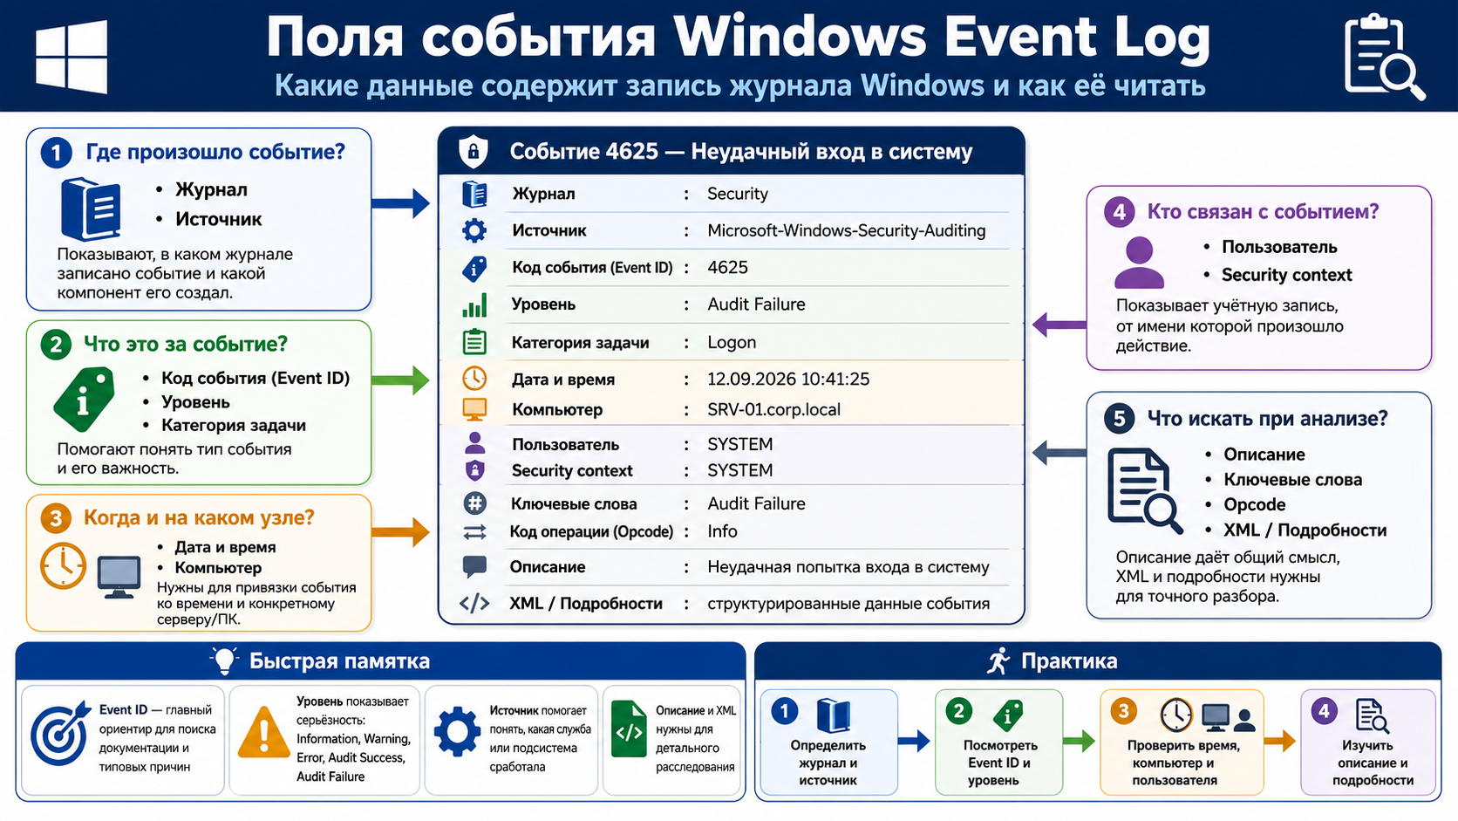
Схема: поля события Windows Event Log

Slide 16
Get-WinEvent выбирает события по точным условиям
Команда: Get-WinEvent — читает журналы событий Windows через PowerShell
Пример: Get-WinEvent -FilterHashtable @{LogName='System'; Level=1,2; StartTime=(Get-Date).AddHours(-24)}
Ожидаемый результат: Critical и Error из System Log за последние 24 часа
Для системных журналов консоль лучше запускать от имени администратора

Slide 17
Фильтр по provider и Event ID уменьшает шум
ProviderName ограничивает выборку конкретным компонентом Windows
Пример: Get-WinEvent -FilterHashtable @{LogName='System'; ProviderName='Service Control Manager'; Id=7031,7034; StartTime=(Get-Date).AddHours(-2)}
Ожидаемый результат: события падения или аварийного завершения служб
Такой запрос полезнее, чем просмотр всех ошибок журнала System

Slide 18
Дисковые события ищут по нескольким providers
Для диска проверяют providers disk, storport и Ntfs
Пример: Get-WinEvent -FilterHashtable @{LogName='System'; ProviderName='disk','storport','Ntfs'; Level=1,2,3; StartTime=(Get-Date).AddHours(-24)}
Ожидаемый результат: критические события, ошибки и предупреждения дисковой подсистемы
Набор providers нужно проверить на конкретном образе Windows Server

Slide 19
Экспорт событий делает отчёт повторяемым
Скриншот журнала хуже, чем файл с полями события
Пример: Get-WinEvent -FilterHashtable @{LogName='System'; Level=1,2,3; StartTime=(Get-Date).AddHours(-1)} | Select-Object TimeCreated,Id,ProviderName,LevelDisplayName,Message | Export-Csv C:\Temp\system-events.csv -NoTypeInformation -Encoding UTF8
Ожидаемый результат: CSV-файл с событиями для отчёта
Event Viewer также позволяет сохранить исходный журнал в формате .evtx

Slide 20
Custom View создаётся под диагностическую задачу
Custom View — сохранённое представление Event Viewer с выбранными фильтрами
Пример Service failures: System, Service Control Manager, Event ID 7031 и 7034, Level Error
Пример Disk warnings: System, disk/Ntfs/storport, Levels Critical, Error и Warning
Сохранённый view помогает другому администратору повторить проверку

Slide 21
3. Task Manager полезен только для быстрой оценки
Task Manager показывает текущие процессы, users, CPU, memory, disk и network
Он помогает быстро увидеть явный процесс-лидер по нагрузке
Короткий пик легко пропустить, потому что история почти не сохраняется
Task Manager не подходит для Server Core и не заменяет PerfMon

Slide 22
Server Core требует консольных альтернатив
Команда: Get-Process — показывает процессы без графической оболочки
Пример: Get-Process | Sort-Object -Property CPU -Descending | Select-Object -First 10
Команда: Get-Counter — читает performance counters из PowerShell
Пример: Get-Counter '\Processor(_Total)\% Processor Time'

Slide 23
Resource Monitor связывает процесс с ресурсом
Resource Monitor показывает Disk Activity, TCP Connections, Listening Ports и Associated Handles
Он помогает понять, какой процесс читает файл или держит сетевое соединение
Hard Faults/sec означает обращение к странице, которой нет в RAM
Hard Fault не равен ошибке оборудования или повреждению памяти

Slide 24
Performance Monitor работает с объектом, счётчиком и экземпляром
Путь counter обычно выглядит как \Object(Instance)\Counter
Пример: \Processor(_Total)\% Processor Time
Object задаёт область измерения, counter — показатель, instance — конкретный объект
На русской Windows локализованные имена counters могут отличаться, поэтому команды проверяют на образе

Slide 25
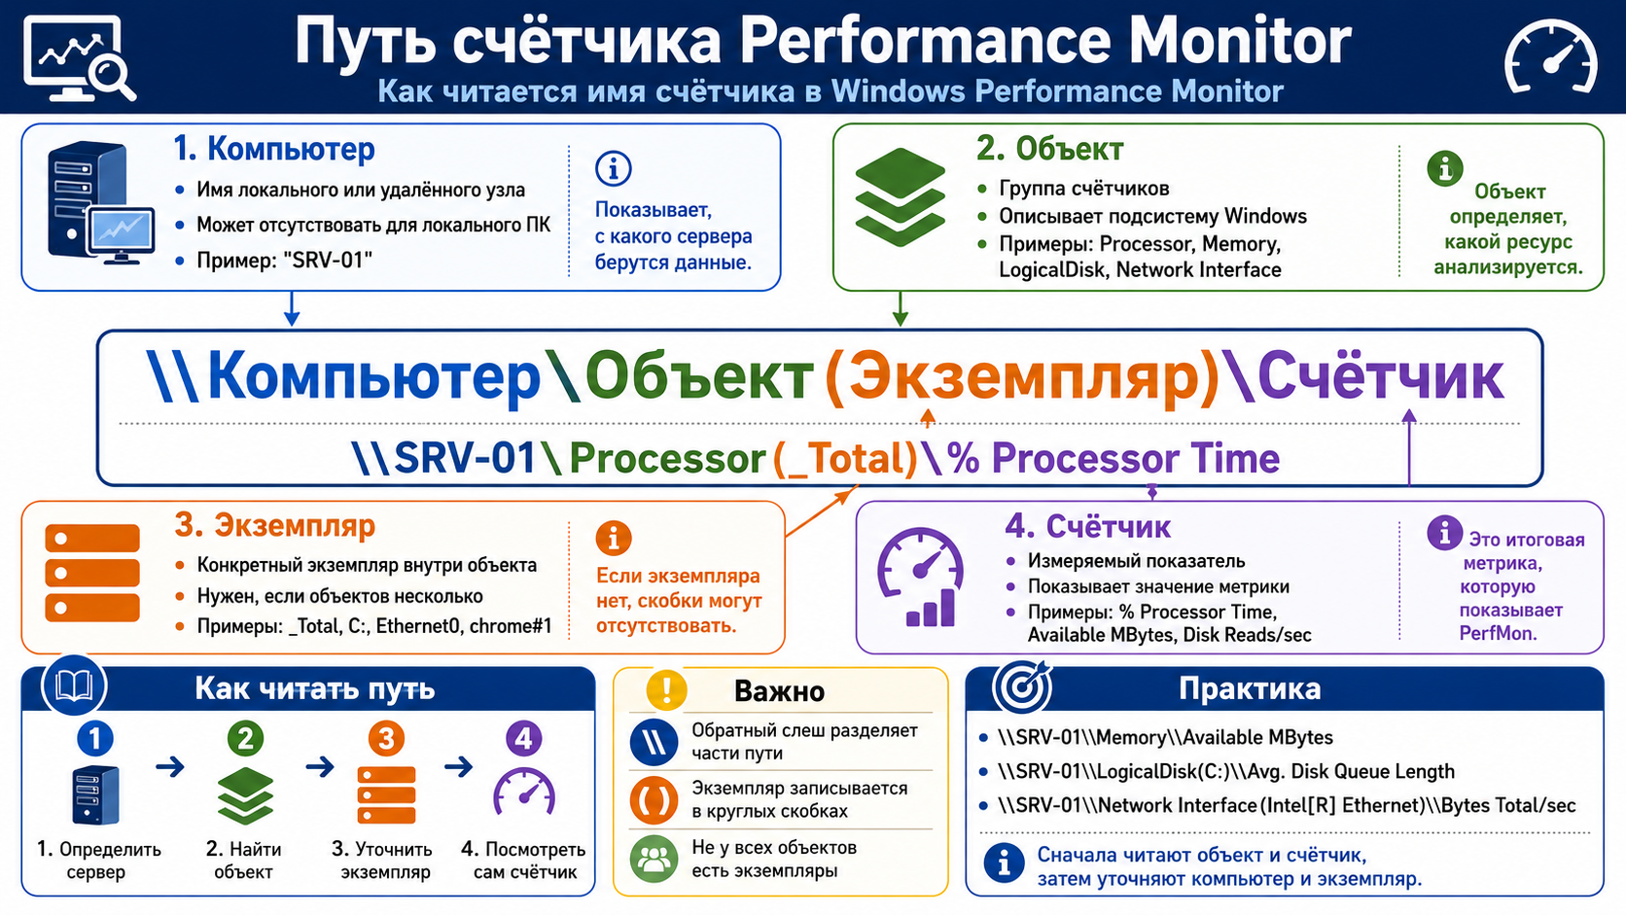
Схема: путь Performance Monitor counter

Slide 26
4. CPU counters показывают занятость и очередь
\Processor(_Total)\% Processor Time показывает классическую загрузку CPU
\System\Processor Queue Length показывает очередь потоков, ожидающих CPU
_Total скрывает отдельные logical processors, поэтому при спорной ситуации смотрят instances
В новых сценариях может использоваться Processor Information, но классический Processor допустим для базы

Slide 27
Processor Queue Length нельзя оценивать одной цифрой
Очередь зависит от числа logical processors, виртуализации, типа нагрузки и длительности
Кратковременная очередь нормальна и не доказывает перегрузку CPU
Проблема вероятна, если CPU долго близок к максимуму, queue растёт и response time ухудшается
Правило «queue больше 2 всегда плохо» использовать нельзя

Slide 28
Виртуальную машину нужно анализировать вместе с Hyper-V host
Гостевая Windows не видит всю конкуренцию за CPU, memory и storage на хосте
Причина задержки может быть в перегруженном host, vCPU oversubscription или checkpoint merge
Для Hyper-V полезны counters Hyper-V Hypervisor Virtual Processor и Hyper-V Dynamic Memory VM
Если проблема видна только в VM, проверка host всё равно обязательна

Slide 29
Memory counters нельзя читать по одному показателю
\Memory\Available MBytes показывает доступную физическую память
\Memory\% Committed Bytes In Use показывает использование commit относительно лимита
\Paging File(_Total)\% Usage показывает использование page file
Низкая Available RAM оценивается с учётом общей RAM, роли сервера, cache и длительности

Slide 30
Pages/sec не доказывает нехватку RAM сам по себе
\Memory\Pages/sec показывает чтение и запись страниц для hard page faults
Значение может включать page file, memory-mapped files, загрузку DLL и работу cache
Для вывода нужны Available MBytes, Committed Bytes, Page Reads/sec и Page Writes/sec
Высокий Pages/sec без контекста нельзя трактовать как однозначную нехватку памяти

Slide 31
Page Faults/sec и Pages/sec различаются
Page Faults/sec включает soft faults и hard faults
Soft fault может обслужиться из standby list без обращения к диску
Pages/sec связан с физическим I/O для hard faults
Page File нельзя отключать как универсальное ускорение: он нужен для commit, crash dump и стабильности

Slide 32
Disk latency читается в секундах и переводится в миллисекунды
\PhysicalDisk(*)\Avg. Disk sec/Read возвращает задержку чтения в секундах
\PhysicalDisk(*)\Avg. Disk sec/Write возвращает задержку записи в секундах
0.005 sec = 5 ms, 0.020 sec = 20 ms, 0.100 sec = 100 ms
Универсального порога latency нет: важны HDD, SSD, NVMe, SAN, RAID, cache и роль сервера

Slide 33
LogicalDisk и PhysicalDisk отвечают на разные вопросы
LogicalDisk относится к томам C:, D: и удобен для % Free Space и Free Megabytes
PhysicalDisk относится к диску, представленному ОС, и удобен для latency, queue и throughput
В виртуальной среде PhysicalDisk может быть абстракцией над VHDX, SAN или storage pool
Для заполнения диска проверяют процент и абсолютный остаток одновременно

Slide 34
Моделировать заполнение диска нужно безопасно
Нельзя заполнять системный C: почти до нуля
Лучше использовать отдельный тестовый том или ограниченный VHDX
После теста заранее известный test-file удаляется и проверяется Get-Volume
Сценарий нельзя проводить на диске Exchange logs, базы данных или production storage

Slide 35
Network throughput сравнивают со скоростью интерфейса
\Network Interface(*)\Bytes Total/sec показывает общий сетевой трафик
\Network Interface(*)\Current Bandwidth показывает скорость интерфейса в bits per second
Utilization примерно равен Bytes Total/sec * 8 / Current Bandwidth * 100%
80 MB/s много для 1 Gbit/s, но обычно мало для 10 Gbit/s

Slide 36
Ошибки сети важны даже при нормальной скорости
Packets Received Errors и Packets Outbound Errors показывают ошибки приема и передачи
Packets Received Discarded и Packets Outbound Discarded показывают отброшенные пакеты
Output Queue Length помогает увидеть очередь на отправку
Команда: Get-NetAdapterStatistics — быстро показывает статистику адаптера

Slide 37
Network saturation может находиться вне сервера
Проблема может быть на switch port, uplink, WAN, VPN, firewall или load balancer
В Hyper-V отдельным местом проверки становится virtual switch
Локальный counter сервера не показывает всю сетевую цепочку
Если ошибок на сервере нет, проверяют соседние сетевые устройства и маршрут трафика

Slide 38
Минимальный набор counters для quick check
CPU: \Processor(_Total)\% Processor Time и \System\Processor Queue Length
Memory: \Memory\Available MBytes, \Memory\% Committed Bytes In Use и \Memory\Pages/sec
Disk: \PhysicalDisk(_Total)\Avg. Disk sec/Read и Avg. Disk sec/Write
Network: \Network Interface(*)\Bytes Total/sec и error/discard counters

Slide 39
Get-Counter может собрать несколько показателей
Команда: Get-Counter — собирает counters с заданным интервалом и числом samples
Пример: $counters = @('\Processor(_Total)\% Processor Time','\Memory\Available MBytes','\Memory\Pages/sec','\PhysicalDisk(_Total)\Avg. Disk sec/Read')
Пример: Get-Counter -Counter $counters -SampleInterval 5 -MaxSamples 12
Ожидаемый результат: минута наблюдения; это quick check, но ещё не полноценный baseline

Slide 40
5. Data Collector Set собирает проблему во времени
Data Collector Set (DCS) — набор counters и правил записи в Performance Monitor
DCS нужен, если проблема появляется ночью, при backup или без администратора рядом
В DCS задаются counters, sample interval, duration, path, format и правила хранения
Для учебной лаборатории удобно писать BLG-файл на отдельный том

Slide 41
Sample Interval меняет качество данных
1 second ловит короткие пики, но создаёт большой log
5-15 seconds — хороший учебный компромисс для лаборатории
60 seconds подходит для длительного trend
5 minutes может пропустить короткий инцидент

Slide 42
DCS должен иметь безопасный path и format
BLG — компактный формат, который удобно открывать в PerfMon
Пример пути: D:\PerfLogs\FS01-Baseline
PerfLogs не размещают на почти заполненном системном диске
Настраивают maximum size, subdirectory format, расписание и удаление старых logs

Slide 43
Threshold должен учитывать baseline и длительность
Threshold — порог, при котором система записывает событие или запускает действие
Порог CPU > 80% один раз создаёт шум и не доказывает инцидент
Практичнее условие: CPU > 80% в течение 5 минут или latency выше baseline несколько samples подряд
PerfMon threshold полезен для обучения, но не заменяет SCOM, Zabbix, PRTG или Azure Monitor

Slide 44
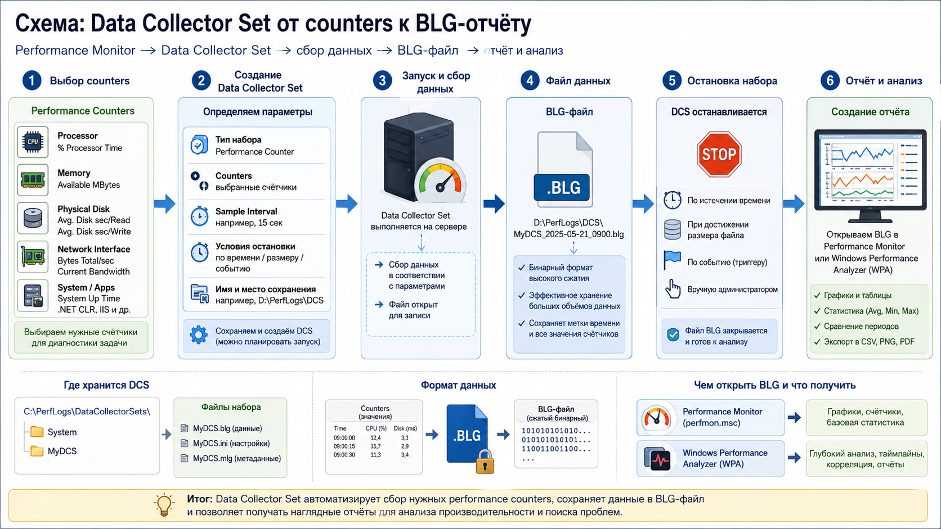
Схема: Data Collector Set от counters к BLG-отчёту

Slide 45
Centralized events в Windows — это WEF и WEC
WEF (Windows Event Forwarding) — пересылка событий с источников на collector
WEC (Windows Event Collector) — сервер, принимающий forwarded events
WinRM обеспечивает удалённое взаимодействие для подписок
Forwarded Events Log хранит события, пришедшие от source computers

Slide 46
Source-initiated и collector-initiated subscriptions
Collector-initiated: collector сам подключается к заданным серверам
Source-initiated: серверы получают адрес collector через GPO и отправляют события
Для домена source-initiated обычно масштабируется удобнее
Собирать все события нельзя: фильтр должен соответствовать роли и задаче

Slide 47
WEF требует WinRM, collector и фильтр событий
На collector выполняют wecutil qc для первичной настройки Event Collector
На источниках WinRM можно подготовить через GPO или командой winrm quickconfig
Перед лабораторией проверяют firewall, права чтения журналов и доступность WinRM
WEF не является полноценным SIEM: нет полноценной корреляции, нормализации и расследования

Slide 48
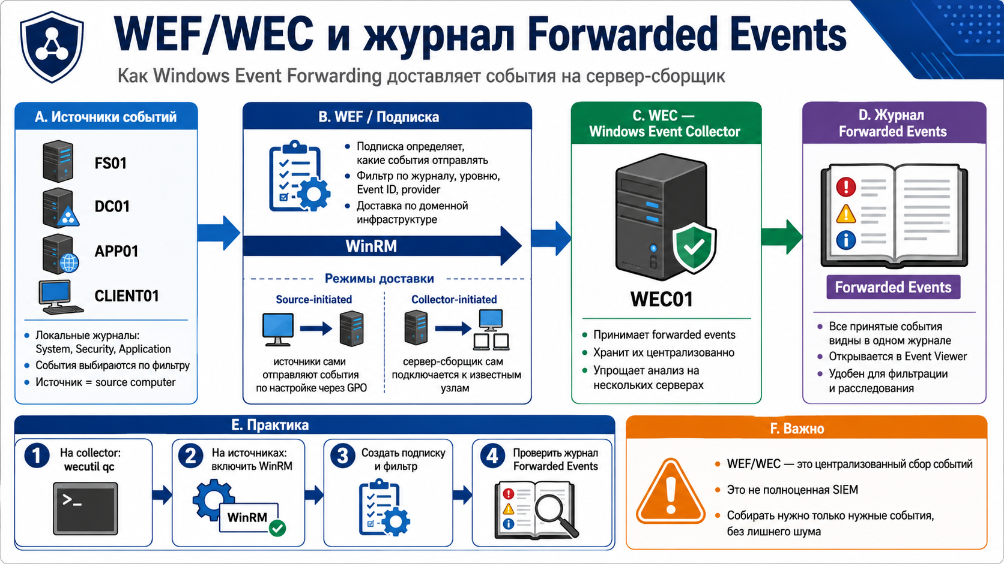
Схема: WEF/WEC и журнал Forwarded Events

Slide 49
6. Симптом нагрузки ещё не является причиной
Симптом — то, что видит пользователь или служба: медленный вход, timeout, зависание
Причина — доказанный ресурс, событие, изменение или ошибка конфигурации
Показатель без времени и контекста не доказывает root cause
Диагностика строится через гипотезы и проверяемые признаки

Slide 50
Таблица гипотез помогает не угадывать
Симптом: медленный вход пользователя
Гипотеза DNS: проверка Resolve-DnsName и DC Locator
Гипотеза GPO: проверка gpresult и GroupPolicy events
Гипотеза disk или profile: проверка latency, User Profile events и размера профиля

Slide 51
Последнее изменение часто указывает направление поиска
Нужно выяснить, что изменилось, когда и кем
Проверяются updates, GPO, backup schedule, приложение, reboot и рост нагрузки
Связка incident time и change time часто быстрее приводит к причине
Если время изменения совпадает с началом симптома, гипотеза получает приоритет

Slide 52
Моделирование CPU load должно быть безопасным
Тест выполняется только в изолированной учебной ВМ или на тестовом сервере
Нагрузка должна иметь ограниченную продолжительность и известную команду остановки
Baseline фиксируется до теста, а recovery проверяется после остановки нагрузки
Бесконтрольный бесконечный цикл не подходит для лабораторной работы

Slide 53
Отказ службы моделируют на безопасной службе
Для демонстрации можно использовать тестовую или некритичную службу, например Spooler на отдельном сервере
Пример: Stop-Service Spooler
Проверка: Get-Service Spooler
Нельзя без отдельного сценария останавливать AD DS, DNS на единственном DC, Exchange Store или Hyper-V Management

Slide 54
Recovery и root cause analysis решают разные задачи
Recovery быстро возвращает сервис: запустить службу, освободить место, переключить backend
Root Cause Analysis объясняет, почему проблема возникла и как не повторить её
Перезагрузка может снять симптом, но скрыть первопричину
После действия всегда выполняется повторная проверка counters и events

Slide 55
Мониторинг связывается с ролями предыдущих лекций
Exchange: queues, mounted databases, transaction log disk, services и certificates
WSUS: synchronization, SUSDB/IIS, content disk и client contact
Hyper-V: host RAM, vCPU, VHDX storage, checkpoints и vSwitch
File Server: disk latency, SMB sessions, free space и NTFS events

Slide 56
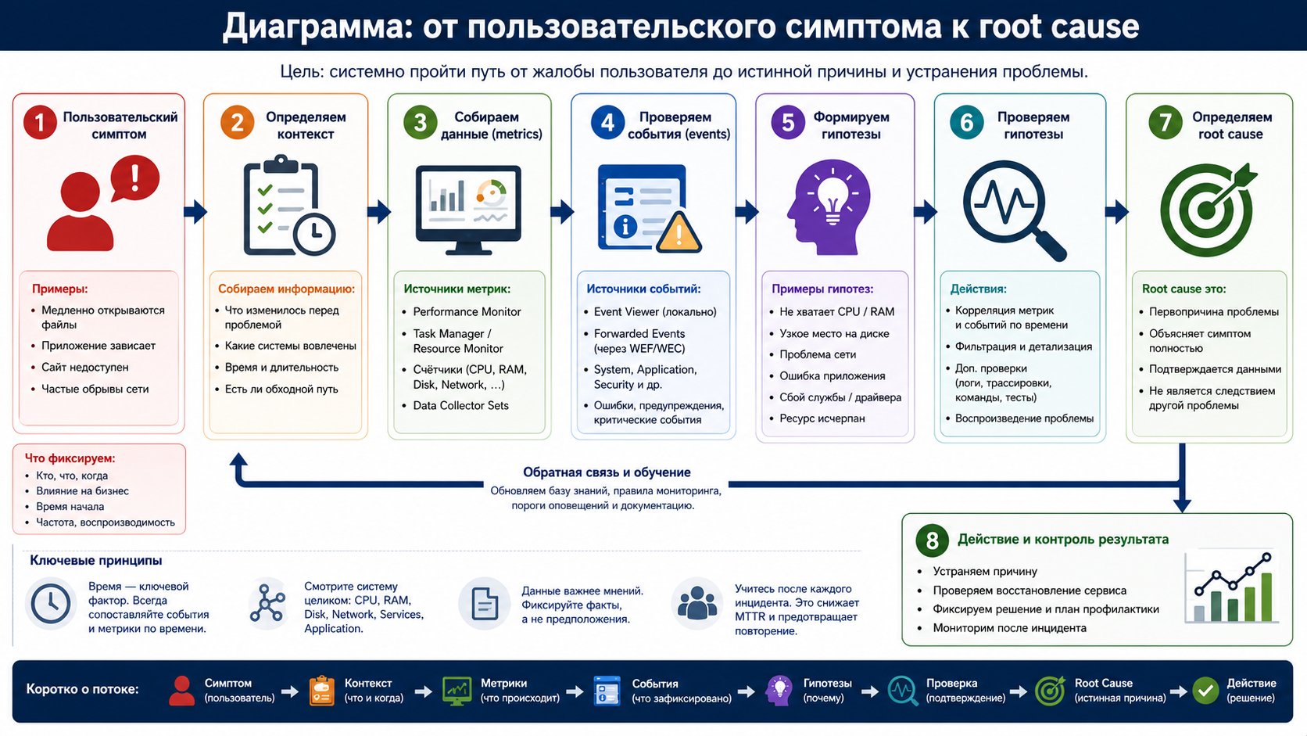
Диаграмма: от пользовательского симптома к root cause

Slide 57
Отчёт должен содержать временную шкалу
10:00 — начат baseline collection
10:05 — запущена тестовая нагрузка
10:07 — CPU достиг 92% и вырос response time
10:11 — нагрузка остановлена, показатели вернулись к baseline

Slide 58
Минимальная лабораторная топология
ADMIN01 или MON01: администрирование и централизованный collector
FS01: основной объект мониторинга и baseline
DC01: role-specific events и пример доменной роли
CLIENT01 и test disk: пользовательский симптом и безопасное моделирование заполнения

Slide 59
Измеримая приёмка мониторинга
Baseline содержит роль сервера, период, условия, counters и путь к BLG
Custom View создан под конкретную задачу и повторяет нужный фильтр
DCS имеет interval, duration, log format и безопасный log path
Отчёт содержит symptom, hypothesis, metrics, events, action и повторную проверку

Slide 60
Итоги лекции
Monitoring без baseline превращается в набор случайных чисел
Event ID читается только вместе с provider, временем, уровнем и соседними событиями
CPU, memory, disk и network оцениваются по utilization, saturation и errors
DCS и WEF помогают видеть проблему во времени и на нескольких серверах
Root cause подтверждается измерениями, журналами и повторной проверкой после действия

Slide 61
Контрольные вопросы
Чем monitoring отличается от diagnostics?
Что должно входить в baseline сервера?
Почему один Event ID нельзя оценивать без provider?
Что означает Level=2 в Get-WinEvent?
Чем Custom View отличается от обычного ручного просмотра журнала?

Slide 62
Контрольные вопросы: counters и диагностика
Почему высокий Pages/sec не всегда доказывает нехватку RAM?
В каких единицах измеряется Avg. Disk sec/Read?
Чем LogicalDisk отличается от PhysicalDisk?
Как определить загрузку сетевого интерфейса в процентах?
Чем WEF отличается от полноценной SIEM-системы?

